Slide 1

ОДЕСЬКИЙ НАЦІОНАЛЬНИЙ МЕДИЧНИЙ УНІВЕРСИТЕТ
Кафедра загальної та клінічної епідеміології та біобезпеки
з курсом мікробіології та вірусології
Фармацевтичний факультет
Навчальна дисципліна: «Мікробіологія, вірусологія та імунологія»
Тема лекції:
Введення в мікробіологію. Морфологія та генетика мікроорганізмів.
Кольцова І.Г., доцентка кафедри, к.мед.н.
Одеса

Slide 2
МІКРО БІО ЛОГІЯ
mikros (Greek) - маленький
bios (Latin) - життя
logos (Latin) – вчення

Slide 3
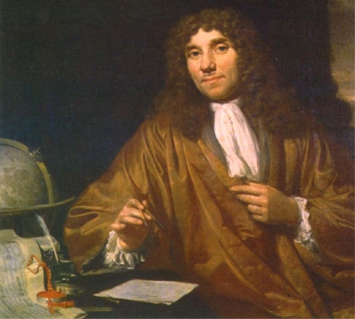
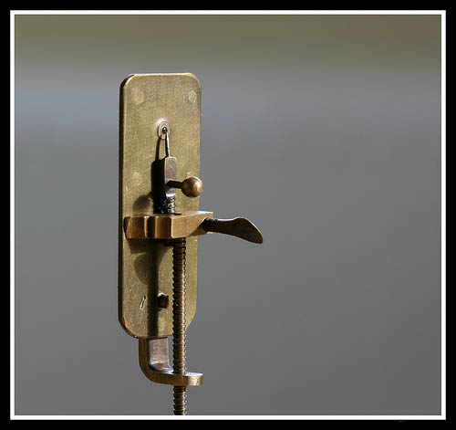
Антоні ван Левенгук (1683) дав опис різних видів бактерій.
Він також винайшов простий мікроскоп.
Antoni van Leeuwenhoek (1683) could give description of various types of bacteria. He also invented the simple microscope.

Slide 4
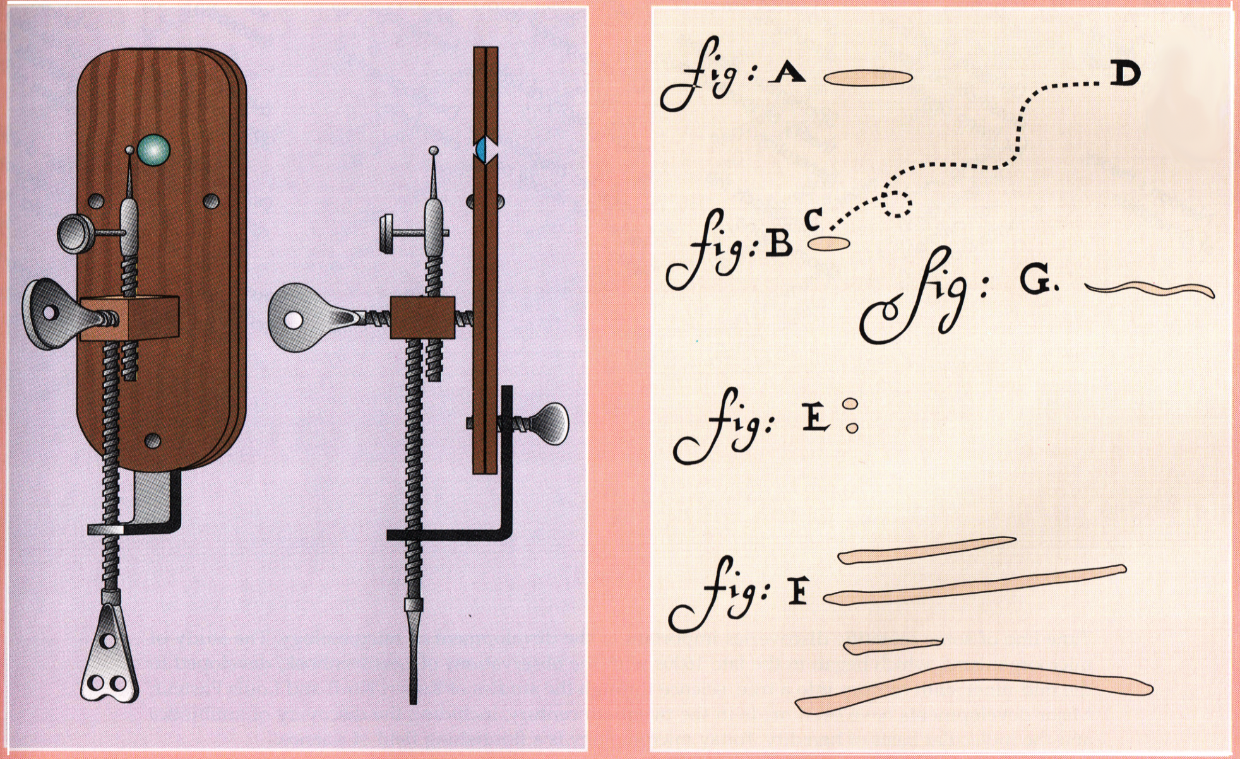

Slide 5
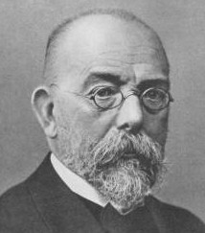
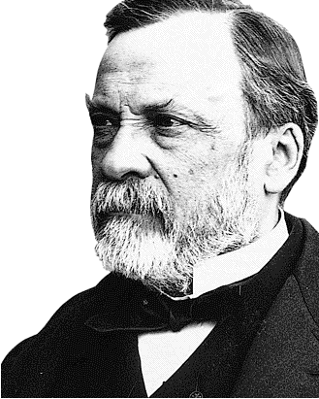
Robert Koch
(1843-1910)
Louis Pasteur
(1822-1895)

Slide 6
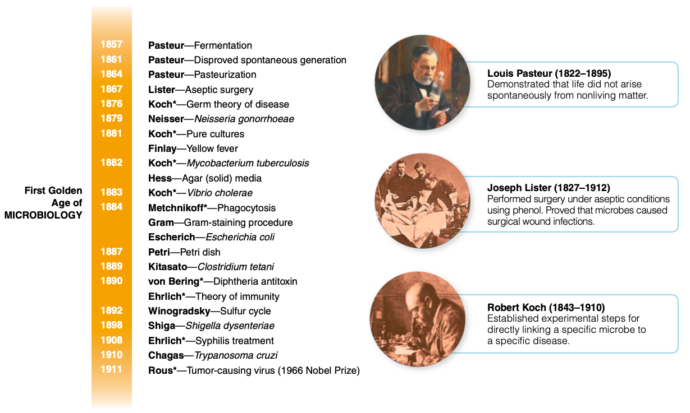
Microbiology : an introduction / Gerard J. Tortora, Bergen Community College, Berdell R. Funke, North Dakota State University, Christine L. Case, Skyline College

Slide 7
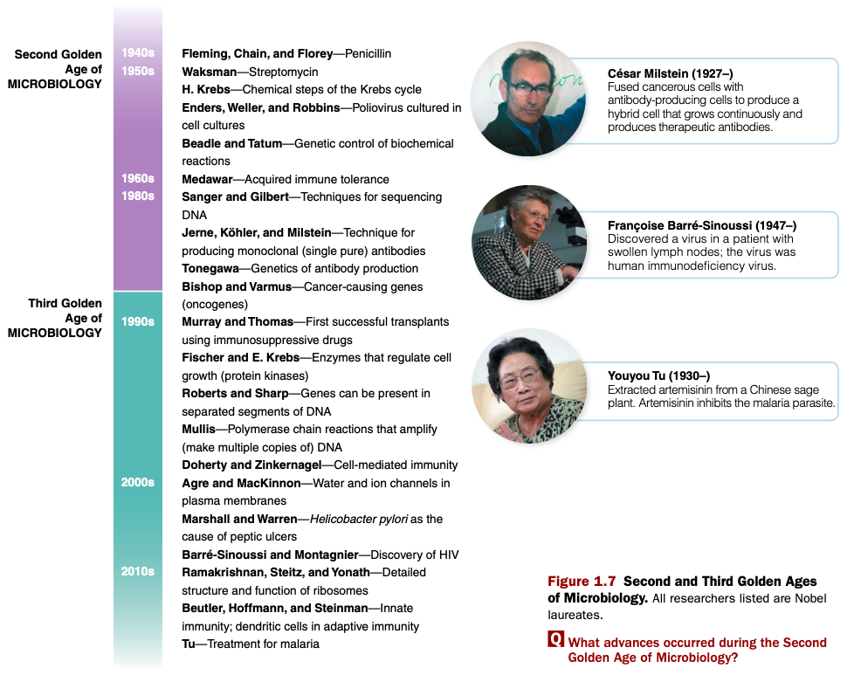
Microbiology : an introduction / Gerard J. Tortora, Bergen Community College, Berdell R. Funke, North Dakota State University, Christine L. Case, Skyline College

Slide 8

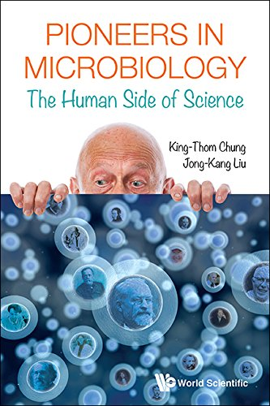

Slide 9
Галузі мікробіології
Медична мікробіологія
Харчова мікробіологія
Промислова мікробіологія
Сільськогосподарська мікробіологія
Мікробіологія ґрунту
Мікробіологія рослин
Ветеринарна мікробіологія
Морська мікробіологія
Космічна мікробіологія
Фармацевтична мікробіологія

Slide 10
Мікробіологія включає в себе:
Бактеріологію, що займається вивченням бактерій.
Вірусологію, що вивчає віруси.
Паразитологію, що займається вивченням паразитів.
Мікологію, що займається вивченням грибків.
Імунологію, що займається вивченням механізмів вироблення стійкості організму до інфекційних захворювань.
Генетику, що вивчає спадковість і мінливість.

Slide 11
Кафедра - Загальної та клінічної епідеміології та біобезпеки з курсом мікробіології та вірусології
Курс мікробіології, вірусології та імунології
2
семестри
Загальна бактеріологія
Інфектологія
Імунологія
Серологічні дослідження
Імунопатологія
Спеціальна мікробіологія
Загальна вірусологія
Спеціальна вірусологія
12
лекцій
48
практичних
занять

Slide 12
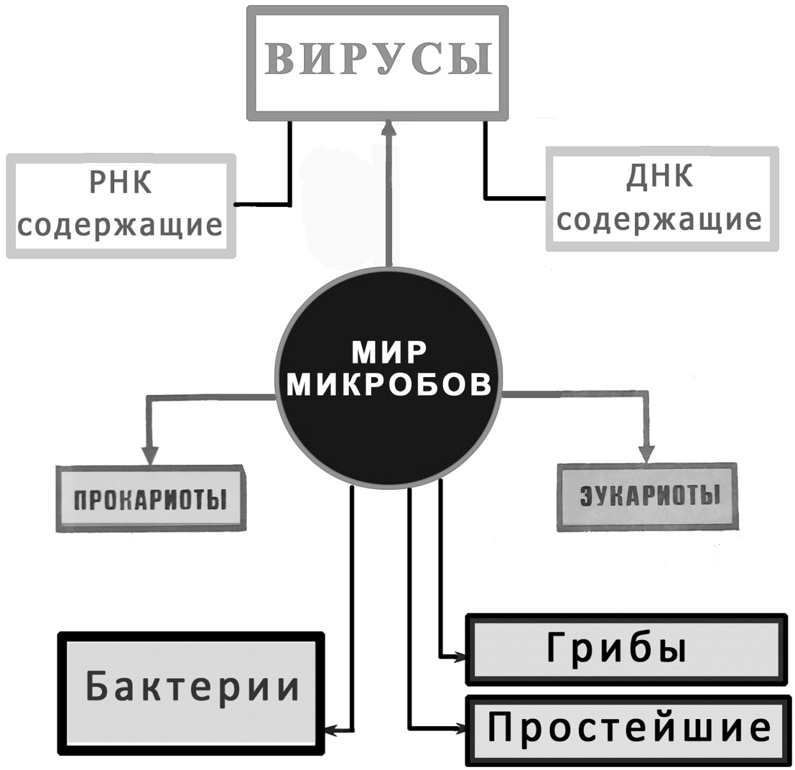
Класифікація мікроорганізмів
Віруси
ДНК-геномні
РНК-геномні
МІКРО
організми
Прокаріоти
Еукаріоти
Бактерії
Гриби
Протозоа

Slide 13
Еукаріоти
Нуклеоїд
Кільцева ДНК, вільно циркулююча у
клітині
Більш проста будова ДНК
Немає мембранних органел
Зазвичай клітина менша за
розміром
клітини діляться шляхом бінарного
поділу
Як правило одноклітинні
Аеробні та анаеробні
Хромосоми
ДНК, як генетичний матеріал
Рибосоми
Цитоплазма
Цитоплазматична мембрана
Іноді клітинна стінка
Вакуолі
Ядро
Лінійна ДНК, яка знаходиться у ядрі
Більш складна будова ДНК
Мембранні органели
Зазвичай набагато більші за
розміром клітини
Поділ клітин шляхом мітозу та мейозу
Як правило, багатоклітинні
Аеробні
Прокаріоти

Slide 14
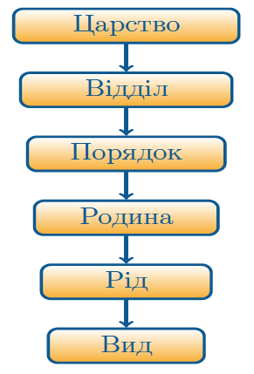
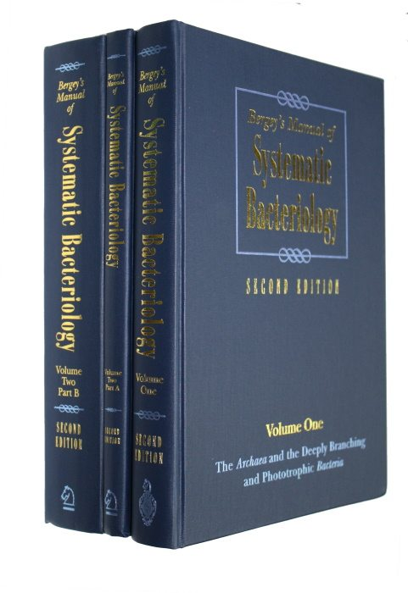
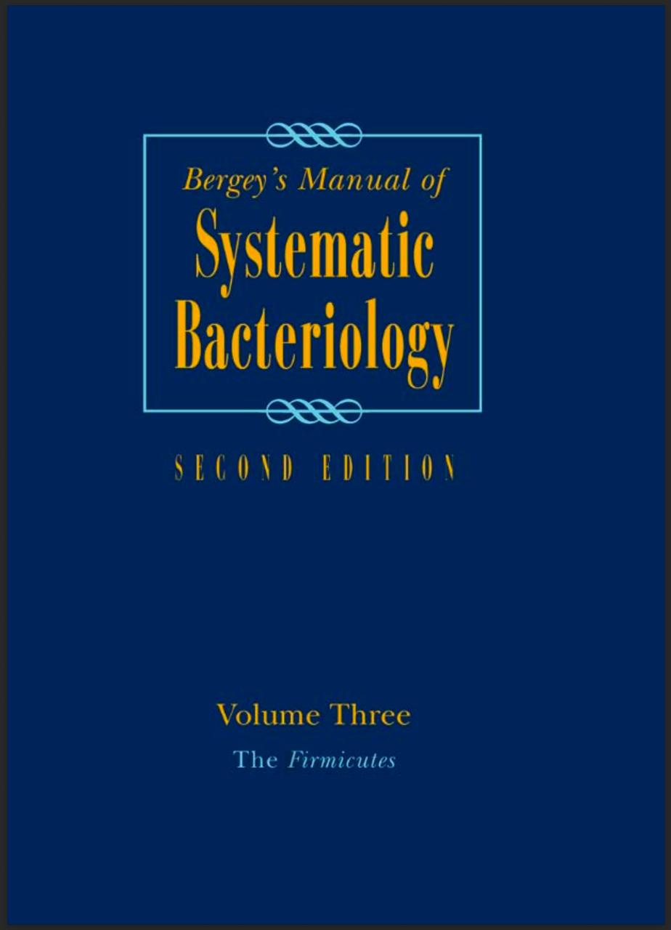
Таксономія

Slide 15
Властивості бактерій:
Фенотип
Морфологічні структура, форма, організація в мазку
Тінкторіальні відношення до забарвлення
Культуральні вимоги до та характер росту на середовищах
Біохімічні ферментативна активність
Серологічні антигенні властивості
Чутливість до фагів
Чутливість до антибіотиків
Генотип

Slide 16
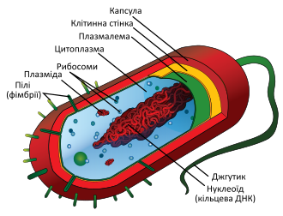
МОРФОЛОГІЯ БАКТЕРІАЛЬНОЇ КЛІТИНИ

Slide 17
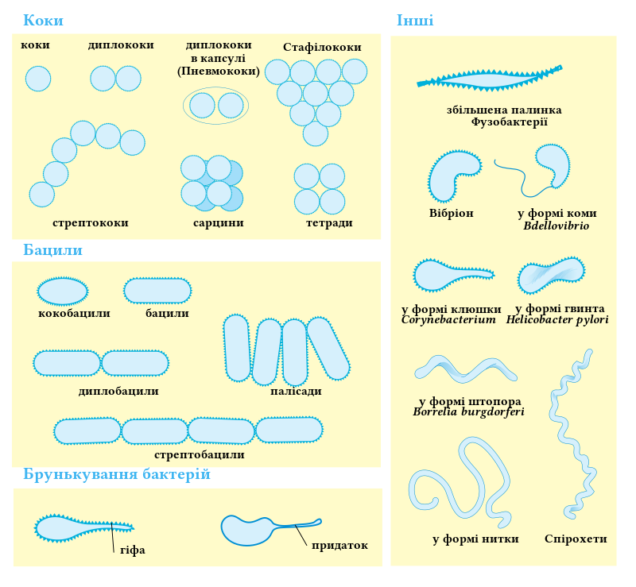
Mariana Ruiz LadyofHats

Slide 18
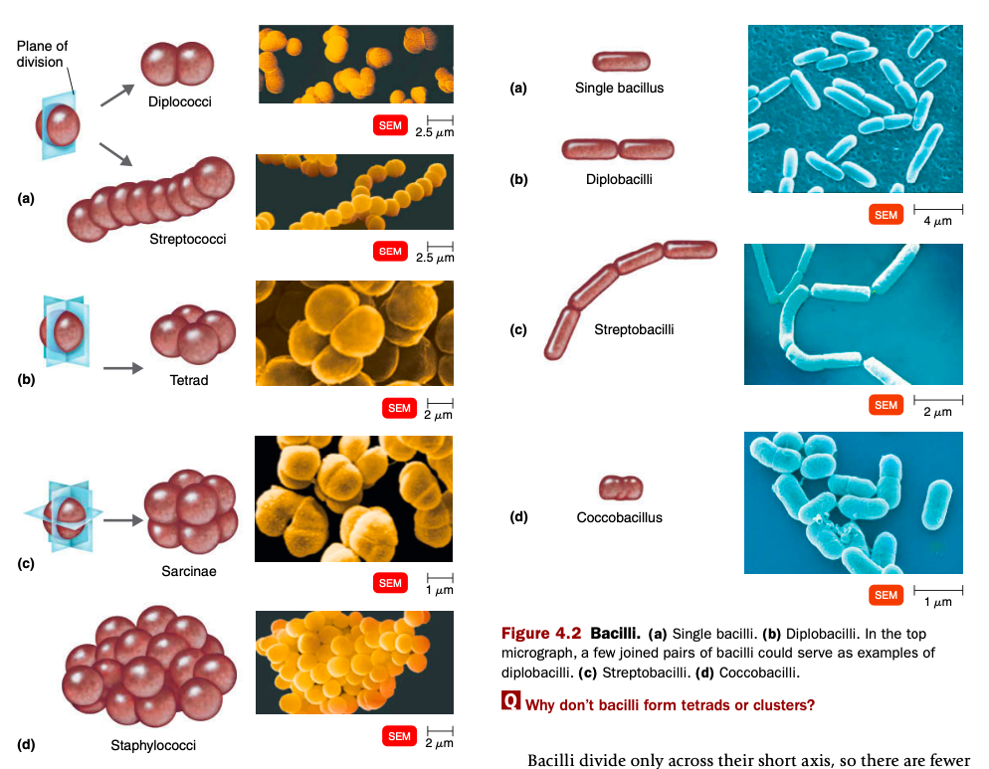
Коки
Microbiology : an introduction / Gerard J. Tortora, Bergen Community College, Berdell R. Funke, North Dakota State University, Christine L. Case, Skyline College

Slide 19

Бацили

Slide 20
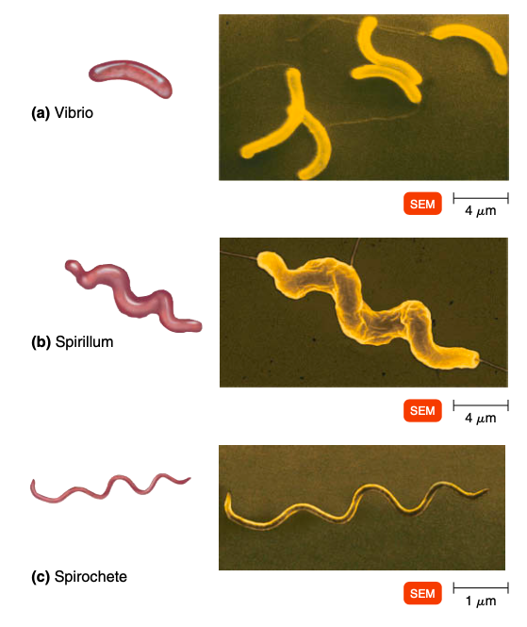
Спірохети

Slide 21
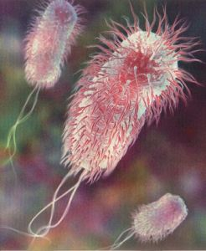
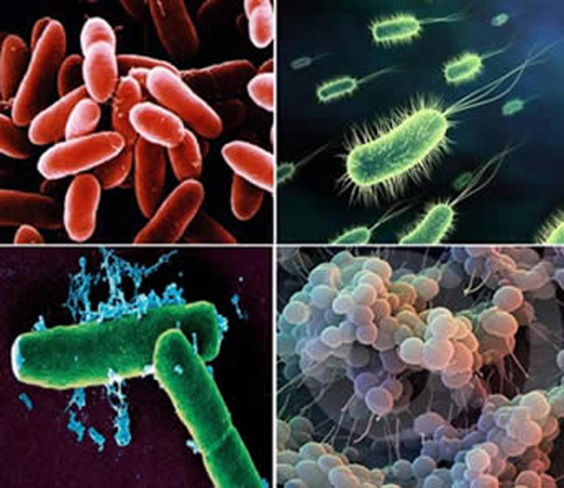
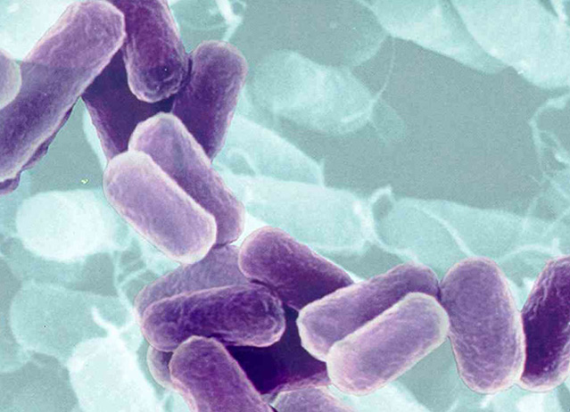
Форми бактерій скануюча електрона мікроскопія

Slide 22
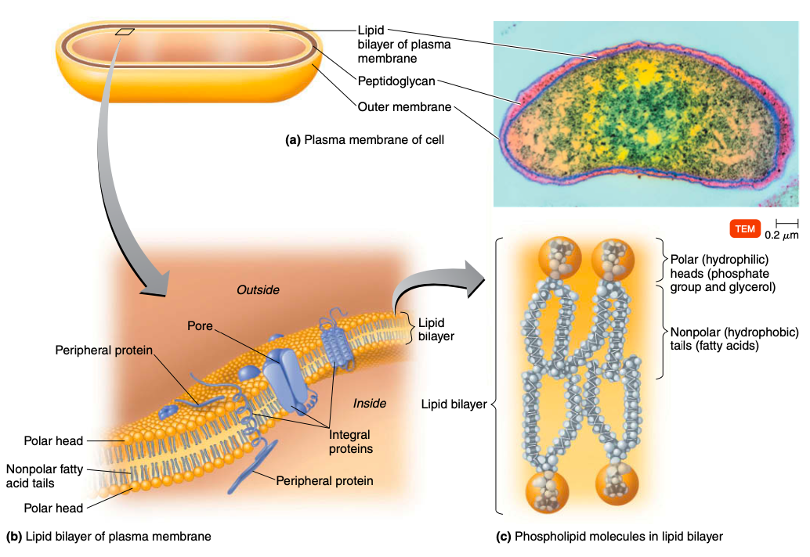
ЦИТОПЛАЗМАТИЧНА МЕМБРАНА
Функції:
Бар'єр проникності; транспортування розчинених речовин; генерування енергії; розташування численних ферментних систем
Microbiology : an introduction / Gerard J. Tortora, Bergen Community College, Berdell R. Funke, North Dakota State University, Christine L. Case, Skyline College

Slide 23
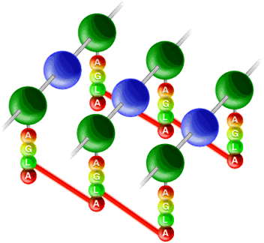
ПЕПТИДОГЛІКАН (муреїн)
NAG
NAG
NAM
NAG
NAM
NAG
NAG – глюкозамін-N-ацетил
NAM – N-ацетил-муреїнова кислота
NAM
NAM

Slide 24
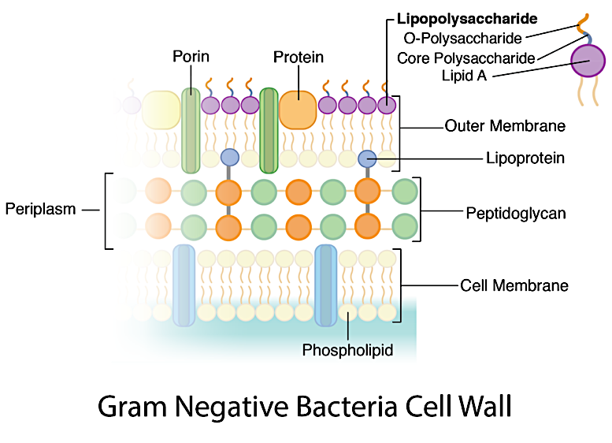
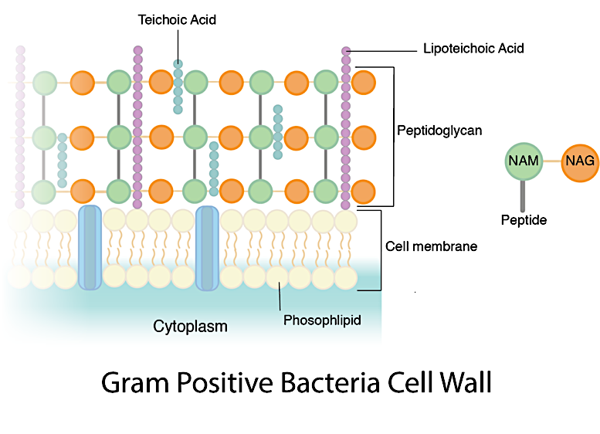
КЛІТИННА СТІНКА БАКТЕРІЙ
Грам-позитивна клітинна стінка
Грам-негативна клітинна стінка

Slide 25
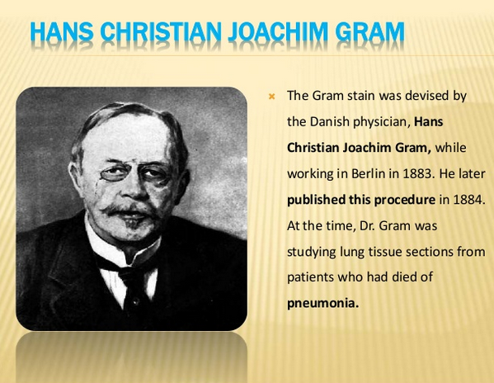

Slide 26
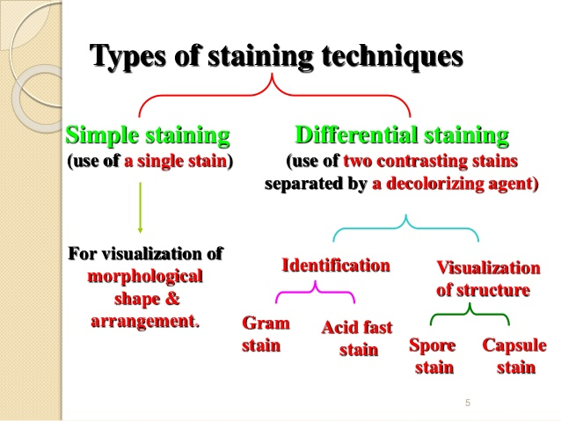

Slide 27
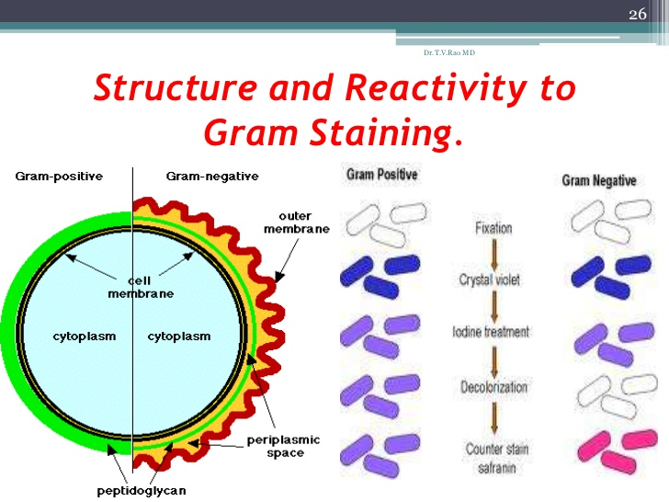

Slide 28
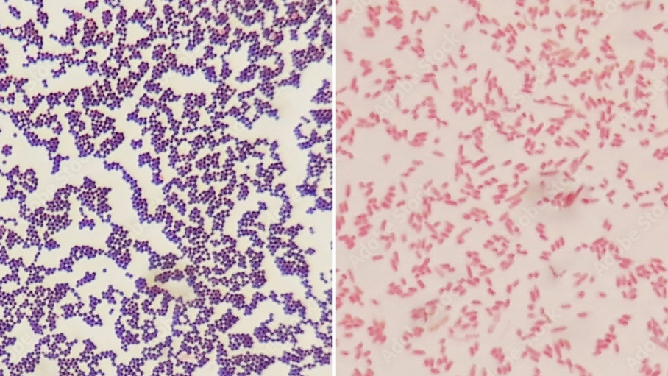
Staphylococcus aureus
Escherichia coli

Slide 29
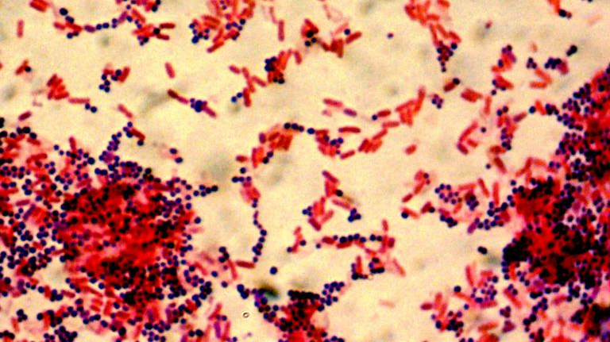
Michael R Francisco/Flickr/CC BY-SA 2.0

Slide 30
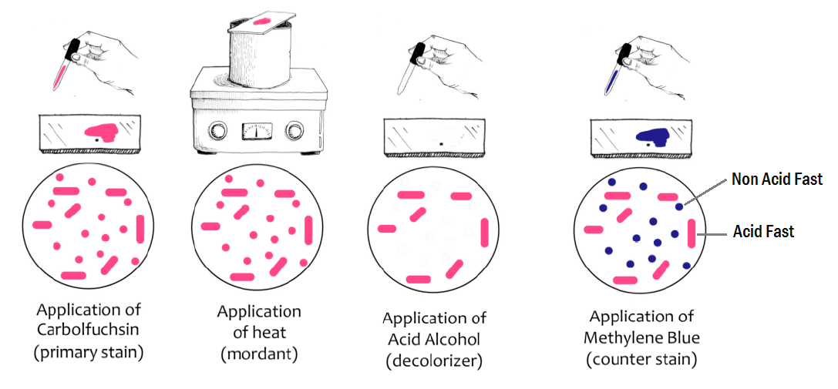
Фарбуванн за Цілем-Нільсеном
Кислотостійкі бактерії: Mycobacteria
Actinomycetes

Slide 31
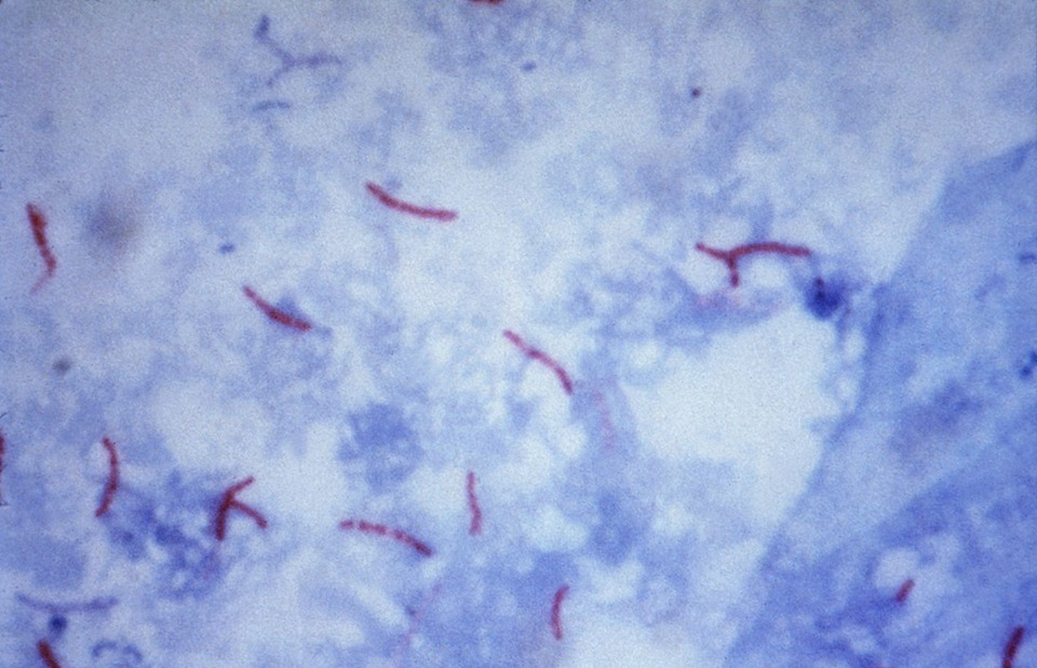
M.tuberculosis

Slide 32
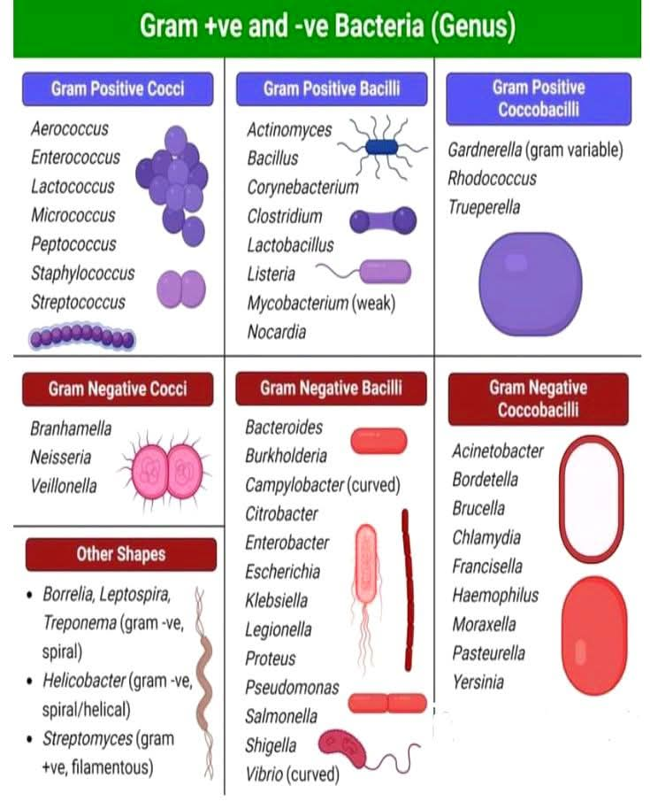
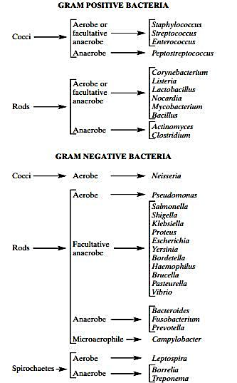

Slide 33
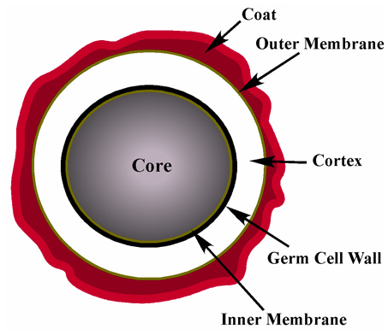
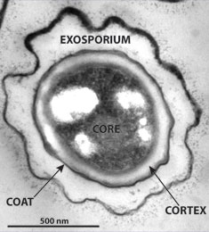
стійкі в навколишньому середовищі форма виживання бактеріальної клітини в несприятливих умовах
ЕНДОСПОРИ

Slide 34
Типи ендоспор
ФОРМА та РОЗТАШУВАННЯ та ВИПИНАННЯ

Slide 35
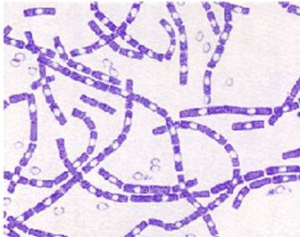
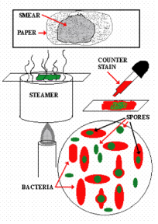
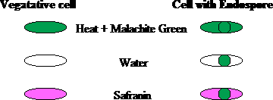
Фарбування спор
Фарбування за Грамом
1-й етап – обробка HCl
2-й крок – кислотостійке фарбування за Цілем-Нільсеном
Фарбування за Ожешко
Malachite green staining

Slide 36
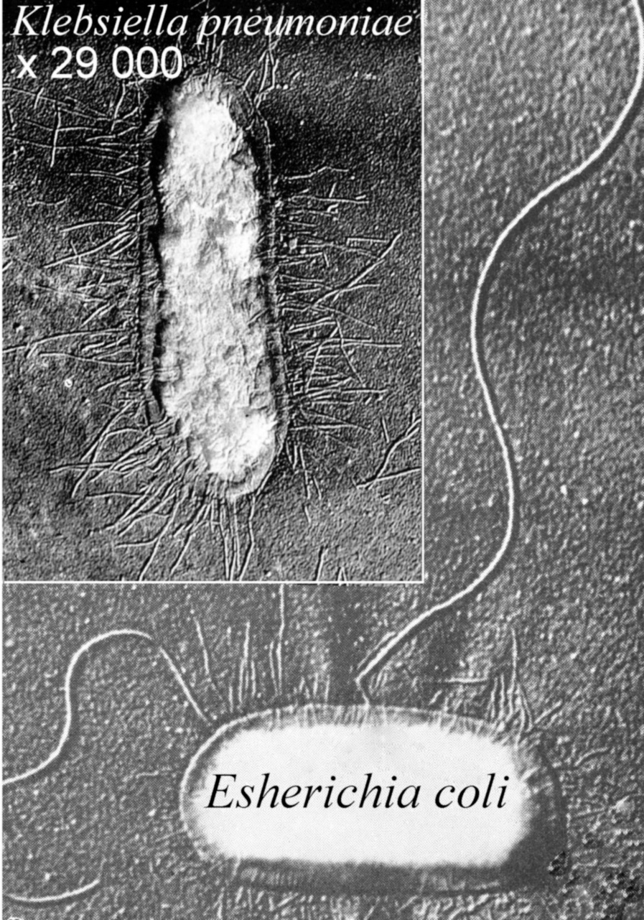
ПІЛІ ТА ФІМБРІЇ
Пілі адгезії, або фімбрії
прикріплення до субстрату
захист від фагоцитозу
секс-пілі забезпечують кон’югацію
Секс -пілі

Slide 37
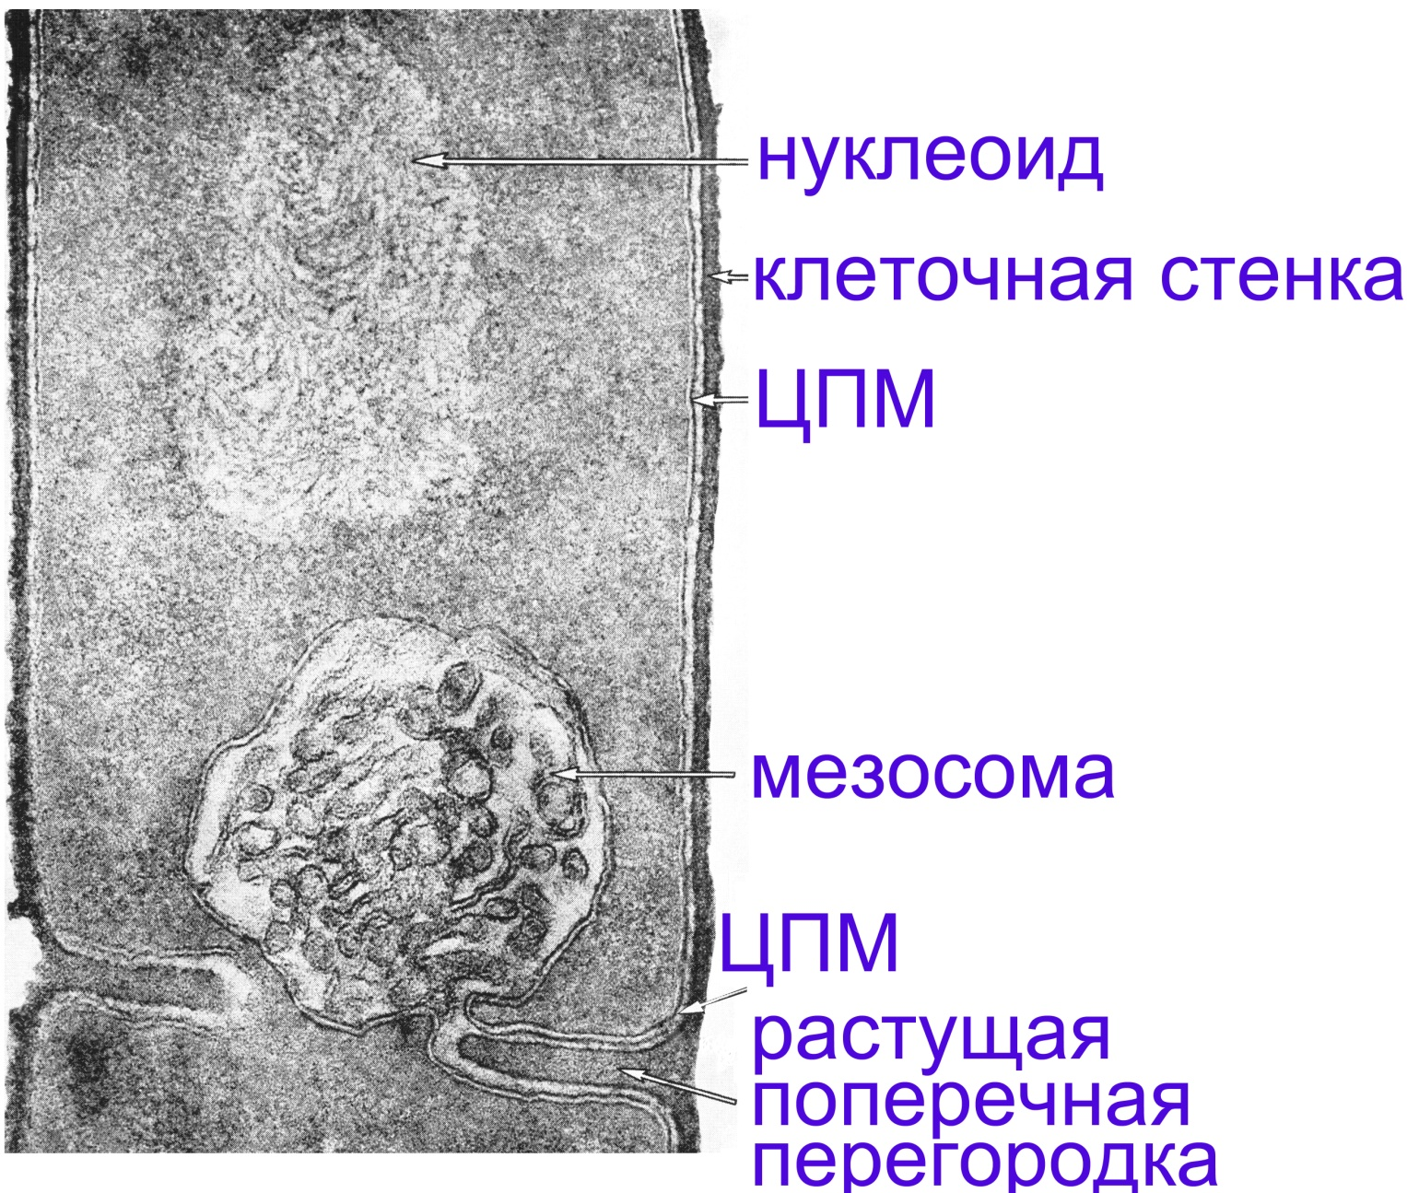
Нуклеоїд
МЕЗОСОМА
Клітинна стінка
Плазмалема
Мезосома
? Артефакт фіксації
? Тимчасова органела

Slide 38
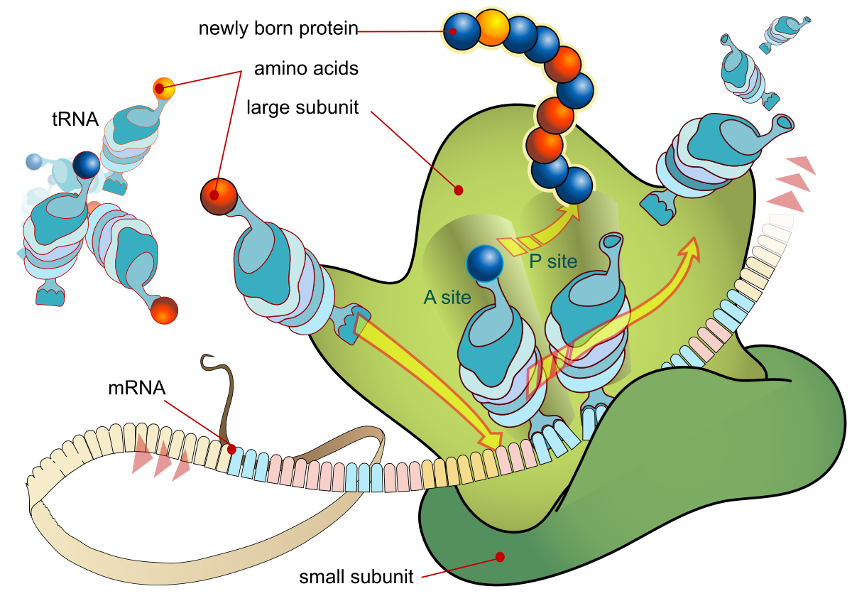
Рибосоми

Slide 39
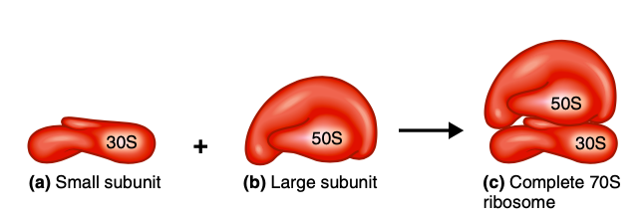
Рибосоми
Microbiology : an introduction / Gerard J. Tortora, Bergen Community College, Berdell R. Funke, North Dakota State University, Christine L. Case, Skyline College

Slide 40
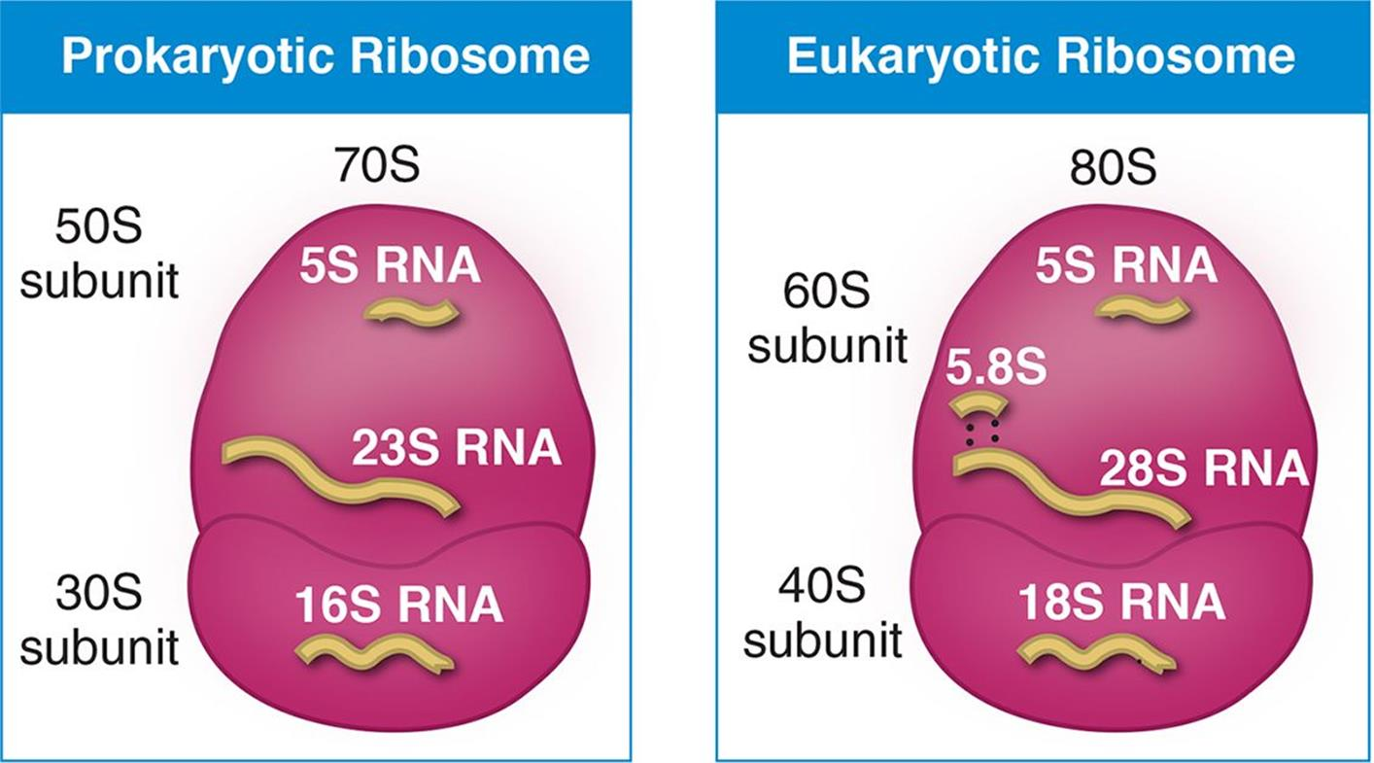
Рибосоми
Прокаріотичні рибосоми
Еукаріотичні рибосоми
schoolbag.info

Slide 41
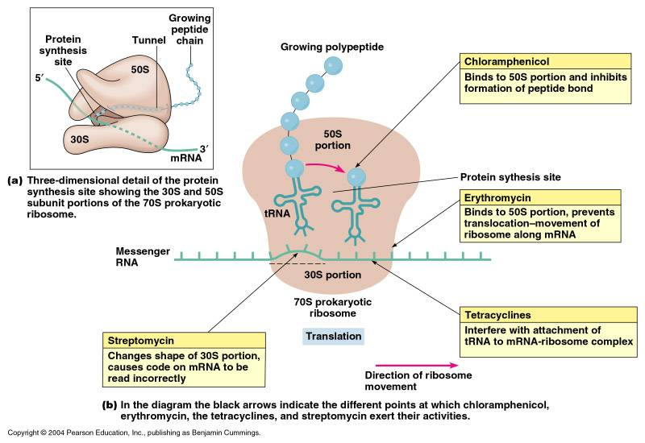

Slide 42
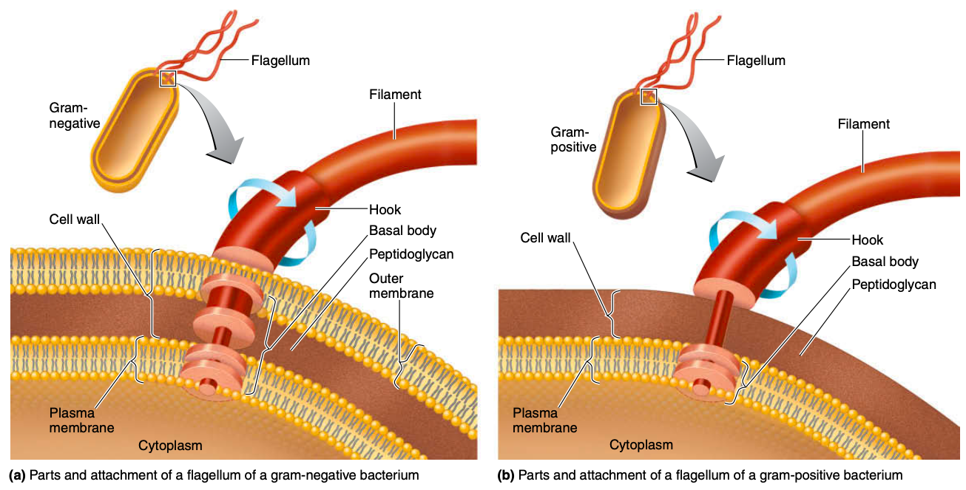
Джгутики бактерій
Джгутик E. coli складається з трьох частин: нитки, гачка та базального тіла, які складаються з різних білків. Базальне тіло і гачок прикріплюють
хлистоподібну нитку до поверхні клітини. Базальне тільце складається з чотирьох кільцеподібних білків, складених у вигляді пончиків навколо центрального стрижня в клітинній оболонці. Внутрішні кільця, пов’язані з плазматичною мембраною, є джгутиковою електростанцією для активації нитки. Нитка обертається і стискається, що приводить у рух і керує клітиною під час руху.
Microbiology : an introduction / Gerard J. Tortora, Bergen Community College, Berdell R. Funke, North Dakota State University, Christine L. Case, Skyline College

Slide 43
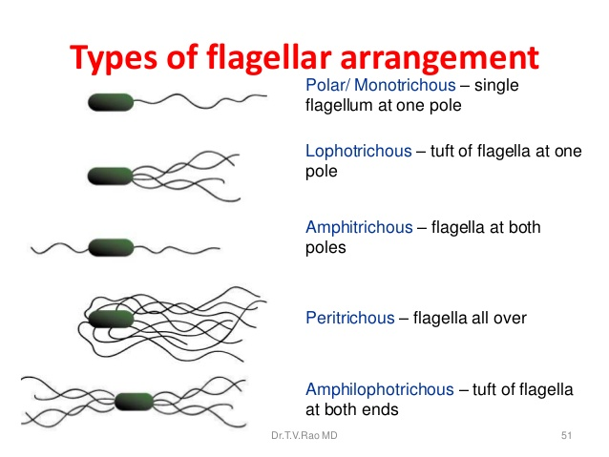

Slide 44
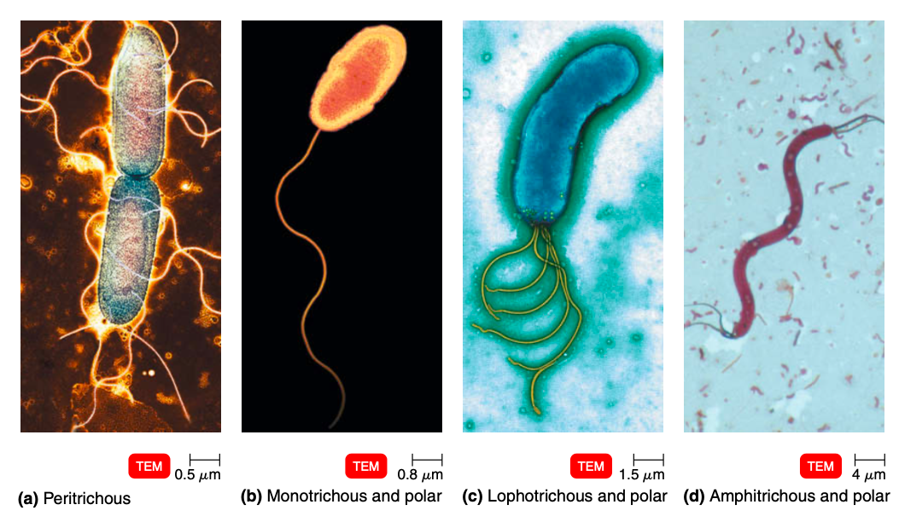
Джгутики бактерій
Перитрих
Монотрих
Лофотрих
Амфітрих
Microbiology : an introduction / Gerard J. Tortora, Bergen Community College, Berdell R. Funke, North Dakota State University, Christine L. Case, Skyline College

Slide 45
Фарбування джгутиків
1) Імпрегнація сріблом за Морозовим
2) Використання протрави для збільшення розміру джгутиків

Slide 46
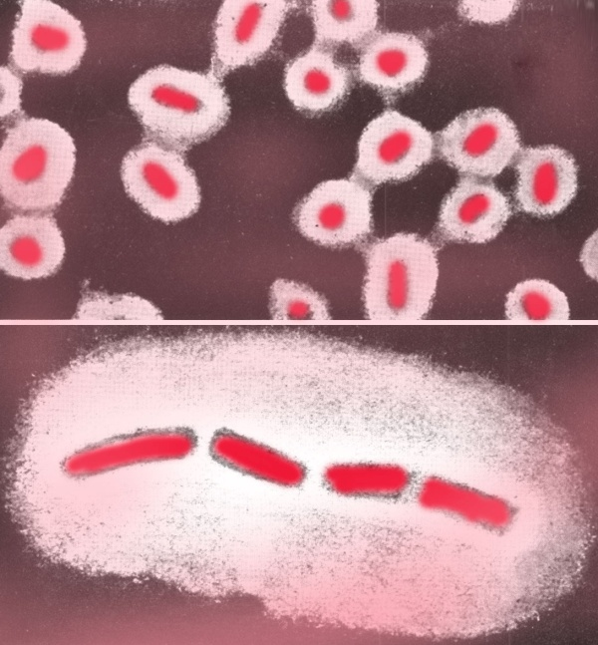
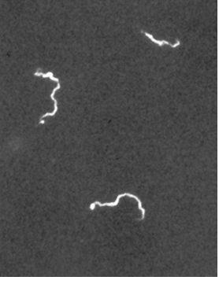
Капсули бактерій
1) Фарбування за Буррі
(негативне)
2) Фарбування за Гінсом-Буррі
1. Одну краплю матеріалу змішати з краплею туші, нанести на предметне скло, висушити і зафіксувати.
2.Накапати розчин фуксину Пффейфера на 1-2 хв.
3. Промивання водою, мікроскопія.

Slide 47
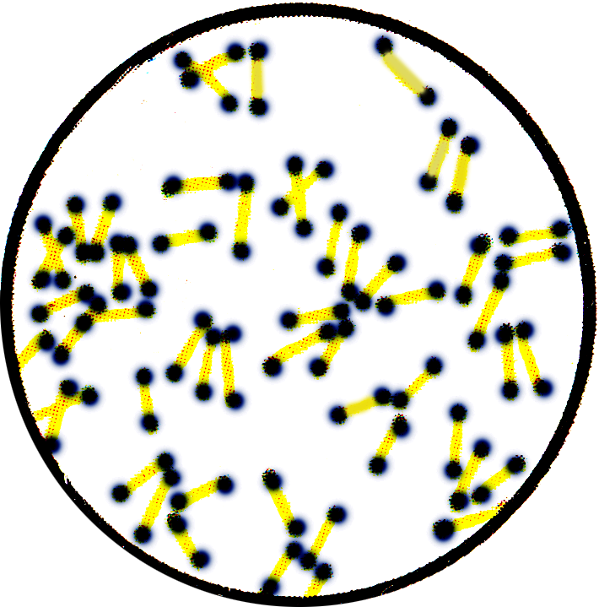
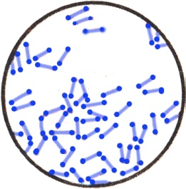


ВКЛЮЧЕННЯ.
Зерна волютину у Corynebacterium sp.
Фарбування за Нейссером
1. Оцтовий метиленовий синій Нейссера 1 хв.
2. Змити водою
3. Розчин Люголя – ½ хв
4. Без змивання – везувін 1 хв
5. Миття, сушіння, мікроскопія
Зерна волютину
Фарбування за Леффлером
Лужний метиленовий синій Леффлера
– 3 – 5 хв
Миття, сушіння, мікроскопія

Slide 48

ДНК – це складна структура, яка створює життя

Slide 49

ДНК
Молекула ДНК складається з двох ланцюгів нуклеотидів, згорнутих разом у формі подвійної спіралі.
Кожен ланцюг має основу із залишків дезоксирибози та фосфатів, розташованих по черзі.

Slide 50

Структура ДНК
До кожної дезоксирибози приєднана одна з чотирьох азотистих основ:
Пурини –
Аденін-Гуанін
Пірамідини –
Тимідин-Цитозин
Співвідношення A+T G+C відрізняється для кожного виду – основа генетичної гомології

Slide 51

Як РНК відрізняється від ДНК
РНК містить - цукор рибозу замість дезоксирибози
Урацил присутній замість тиміну (A-U)
ДНК - дволанцюгова, РНК – одноланцюгова
Типи РНК:
Матрична РНК мРНК
Рибосомна РНК рРНК
Транспортна РНК тРНК

Slide 52

Коди для амінокислот - генетичний код.
Код – це триплет A-T-C.
Один код може утворювати одну амінокислоту.
Для утворення подібної послідовності амінокислот присутній більше одного коду:
AGA утворює аргінін.
AGC, CGU, CGG також кодують подібну амінокислоту.
Деякі кодони UAA не кодують жодної амінокислоти, що називається нонсенс-кодоном

Slide 53

Визначення гену
Ген – це послідовність ДНК, що містить кодони, що визначають певний поліпептид.
ДНК містить багато генів (комбінації сотень і тисяч нуклеотидів) – це Генотип
Фенотип – це фізичний прояв у певному середовищі. Може змінюватися залежно від середовища.

Slide 54


Slide 55
Позахромосомні генетичні елементи
Бактерії мають додаткові хромосомні генетичні елементи
Не є необхідними для виживання бактерій, але роблять
бактерії стійкими до антибіотиків, допомагають їм виживати
та роблять їх здатними виробляти токсини та бактеріоцини.
Додаткові хромосомні генетичні елементи:
плазміди,
транспозони,
Is-послідовності.

Slide 56

Плазміди
Плазміди – це кільцеві або лінійні молекули ДНК, присутні в цитоплазмі бактерій.
Здатні до автономної реплікації.
Можуть переносити гени з однієї клітини в іншу.
Виступають як вектори в генній інженерії.
Також можуть бути присутніми в дріжджах.

Slide 57
Плазміди
Плазміди можуть кодувати генетичну інформацію для різних властивостей бактерій:
1 Резистентність до антибіотиків - R
2 Виробництво бактеріоцинів - Col
3 Виробництво екзотоксинів - Tox
4 Підвищена патогенність
5 Знижена чутливість до мутагенів
6 Розкладають складні органічні молекули

Slide 58

Плазміди
Можуть бути незалежними або інтегрованими з хромосомною ДНК.
Епісоми – це інтегрована форма плазміди з ДНК.
Плазміди можуть бути такими, що передаються самостійно (F-фактор) і такими, які не можуть передаватися самостійно.

Slide 59


F плазміди
Трансфер-фактор містить генетичну інформацію, необхідну для синтезу статевих пілей та для самоперенесення без будь-яких інших ідентифікованих генетичних матеріалів в процесі коньюгації.

Slide 60



Кон’югація
Деякі прокаріоти демонструють компетентність – стан, за якого клітини здатні поглинати вільну ДНК, що вивільняється іншими бактеріями.
Включення донорської ДНК у клітину-реципієнт вимагає активності одноланцюгового зв'язуючого білка, білка RecA, та кількох інших ферментів. Тільки компетентні клітини здатні до трансформації.

Slide 61
Col плазміди
Це плазміди бактеріоциногенності, кодують бактеріоцини, або бактеріальні антибіотики.
E.coli– коліцини, які летальні для інших ентеробактерій.
P.aeuriginosa – Піоцини
C.diptheriae - Дифтероцини
Y.pestis -Пестицини
B.anthracis - Антрацин

Slide 62
R плазміди
R-плазміди – допомагають поширювати множинну лікарську стійкість
Відкриті в 1959 році (Японія)
Наприклад при інфекції, спричиненій шигелами, R-плазміди поширюють стійкість до таких антибіотиків:
Сульфонаміди
Стрептоміцин
Хлорамфенікол
Тетрациклін

Slide 63

Транспозони та Is-послідовності
Транспозони та Is-послідовності – це генетичні елементи, які можуть переміщатися з одного місця на хромосомі в інше (“jumping genes” стрибкові гени) за допомогою процесу, який називається транспозицією, типу сайт-специфічної рекомбінації, також за принципом «вирізати та вставити» можуть переміщатися між хромосомними та позахромосомними молекулами ДНК у клітинах.
Малі транспозони мають 1–2 кб. Не самореплікуються та залежать від плазміди або хромосоми для реплікації. Транспозони додають фрагмент ДНК.

Slide 64
Принципи генотипових варіацій
Мутації
Рекомбінантні генотипові варіації шляхом перенесення генів:
Трансформація
Трансдукція (лізогенна конверсія)
Кон'югація
Транспозиція

Slide 65

Мутації
Мутація — це випадкова, неорієнтована, спадкова варіація.Спричинена зміною нуклеотидної послідовності в певній точці ДНК, що може виникнути внаслідок:
Додавання
Делеції
Заміщення однієї або кількох основ.
Мутації можуть виникати в будь-якій послідовності та можуть бути корисними для виживання, або смертельними та шкідливими, що руйнують життєво важливі функції.

Slide 66
Мутації
Різні типи мутацій можуть відбуватися з різною частотою. Для типової бактерії зазвичай спостерігається частота мутацій від 10–7 до 10–11 на пару основ.
Хоча РНК- та ДНК-полімерази допускають помилки приблизно з однаковою швидкістю, РНК-геноми зазвичай накопичують мутації з набагато вищою частотою, ніж ДНК-геноми.

Slide 67

Мутагенні агенти
Мутагенез
Мутагени – це хімічні, фізичні або біологічні агенти, що збільшують частоту мутацій. Мутагени можуть змінювати ДНК багатьма різними способами, але такі зміни не є мутаціями, якщо вони не можуть бути успадкованими.
Алкілуючі агенти
Арцидинові барвники
Кілька форм радіації

Slide 68

Трансформація генетичного матеріалу (перенесення генів)
Рекомбінація — важливий еволюційний процес, і клітини мають специфічні механізми для забезпечення цього процесу.
Механізми рекомбінації, що відбуваються у прокаріотів, включають перенесення ДНК під час процесів:
трансформації,
трансдукції та
кон'югації.

Slide 69

Griffith Phenomenon
Трансформація - Феномен Грифітса
Відкриття трансформації стало однією з ключових подій у біології, оскільки воно призвело до експериментів, які продемонстрували, що ДНК є генетичним матеріалом (Ейвері, Макклеод, Маккартні у 1944).

Slide 70

Бактеріофаги
Це віруси, що паразитують на бактеріях і складаються з нуклеїнової кислоти в ядрі та білкової оболонки.
Фагова частинка може мати в ядрі, окрім власної нуклеїнової кислоти, також сегмент ДНК хазяїна.

Slide 71


Типи взаємодії бактеріофагів і інфікованих клітин
Вірулентний фаг
Літичний цикл
Помірний фаг
Лізогенія

Slide 72
Лізогенія
У лізогенних бактеріях профаги (помірний фаг, інтегрований у ДНК хазяїна) є додатковим сегментом бактеріальної хромосоми, який може реплікуватися разом з ДНК хазяїна.
Кодує нові характеристики: токсигенність, стійкість до ліків.
Наприклад, лізогенна конверсія в дифтерійних бактеріях надає їм токсигенності шляхом лізогенізації фагом бета (містить tox+ген). Виведення фага з токсигенного штаму робить його нетоксичним.
Набуває нових антигенних характеристик.
Захищає від подібних вірулентних бактеріофагів.

Slide 73

Перенесення ДНК за допомогою бактеріофагів - Трансдукція
Трансдукція визначається як перенесення частини ДНК від однієї бактерії до іншої за допомогою бактеріофагів.

Slide 74
Молекулярна генетика
Аналіз та маніпулювання ДНК з використанням
біохімічних та мікробіологічних методів

Slide 75

Полімеразна ланцюгова реакція, Кері Бенкс Мюлліс, 1983
Полімеразна ланцюгова реакція (ПЛР) – молекулярно-біологічний метод, що дозволяє збільшити (до 10¹² разів) кількість копій певного фрагмента ДНК in vitro, має високу аналітичну чутливість та специфічність.
Також перевагою є швидкість та чутливість виконання досліджень.
Метод заснований на багаторазовому вибірковому копіюванні певного фрагменту ДНК за допомогою ферментів у штучних умовах. Копіюється тільки той фрагмент ДНК, який задовольняє заданим умовам, і коли він присутній у досліджуваному зразку.
За допомогою ПЛР ампліфікують порівняно короткі ділянки ДНК (зазвичай, не більше 3 000 пар нуклеотидів, проте є методи, які дозволяють «піднімати» до 20 000 пар нуклеотидів – це так звана Long Range ПЛР)
Нобелівська премія
1993

Slide 76



Процес і компоненти ПЛР
ПЛР включає три циклічно повторювані стадії :
1)Денатурацію ДНК – розплітання подвійної спіралі ДНК і відокремлення полінуклеотид-них ланцюгів;
2) Відпал праймерів – гібридизація праймерів і одноланцюгової ДНК-мішені з утворенням дволанцюгових комплексів «праймер-матриця», необхідних для ініціації синтезу ДНК з мономерів –нуклеозид трифосфатів (А,Т,Г,Ц);
3) Полімеризацію – добудову (подовження, елонгацію) комплементарних ланцюгів ДНК ферментом ДНК-полімеразою

Slide 77

ДНК-зонди - гібридизація ДНК
ДНК-зонди -це радіоактивні, біотинільовані або іншим чином мічені копії унікальної одноланцюгової ДНК
• Містить 20-25 нуклеотидів
• Допомагає у виявленні гомологічної ДНК шляхом гібридизації.
• Допомагає у діагностиці інфекційних захворювань
• Можна виявити незначні кількості ДНК.
Одноланцюгова ДНК
Процес: Включає денатурацію (розділення дволанцюгової ДНК на одноланцюгові при високій температурі) та ренатурацію (утворення гібридних молекул з зондами при зниженні температури).

Slide 78
Методи застосування:
Саузерн-блот (Southern blot): Виявлення специфічних послідовностей ДНК у зразку.
Флуоресцентна гібридизація in situ (FISH): Цитогенетичний метод, що показує розташування генів на хромосомах.
Порівняльна геномна гібридизація (CGH): Порівняння геномів, що допомагає виявити зміни в числі копій генів (наприклад, у пухлинах).
Метод дозволяє точно визначити, чи містить зразок ДНК певної послідовності, використовуючи для цього мічені "зонди".

Slide 79

Блоттінг методи
Фрагменти, отримані шляхом розщеплення рестрикційними ферментами в розділовому гелі, можна перенести на нітроцелюлозні або нейлонові мембрани.
Існує кілька методів:
1. Southern-блоттінг – ДНК
2. Northern-блоттінг – РНК
3. Western-блоттінг - білки
4. Eastern-блоттінг – посттрансляційні
модифікації білків
Sir Edwin Mellor Southern

Slide 80




Slide 81

Nothern блоттінг

Slide 82


Western блоттінг
У Вестерн-блоттингу суміш білків (антигенів) розділяється за допомогою SDS (електрофорезу в поліакриламідному гелі з додецилсульфатом натрію), блотується на нітроцелюлозні смужки та ідентифікується за допомогою радіоактивно мічених або ферментативно мічених антитіл як зондів.

Slide 83



Microarray метод

Slide 84

Генно-інженерні продукти
Можна приготувати бажаний білок у чистому вигляді економічним способом:
Соматостатин
Комерційні препарати клонованого людського інсуліну
Інтерферонів
Вакцини проти гепатиту В

Slide 85


